Slide 1

Proyecto Integrado de Ciencias Naturales y Práctica profesional
Clase 4
2 de septiembre de 2024

Slide 2
Agenda
1. Marco teórico y metodológico.
2. Diseño de unidades didácticas y planificaciones.
3. Revisión Bases Curriculares, para iniciar el proceso de planificación.
4. Revisión general de existencia de proyecto Integrado en CCNN..
Recordar: deberá tener un nombre y deberá ser explicado
a sus estudiantes , involucrarlos.
5. Lecturas:
Reporte_SCHEC_sobre_bases_curriculares_y_ciencia_para_la_ciudadania_2020.pdf
( páginas 6-13)
6. La evaluación .
7. Orientaciones al portafolio
8. Trabajo personal Portafolio 1

Slide 3
Lecturas complementarias
Lectura : INFORME-DIDACTICAS-PARA-LA-PROXIMIDAD.pdf
( p. 50-69)
“Ideas previas y cambio conceptual”. Silvia Bello
ideas previas y cambio conceptual.pdf

Slide 4
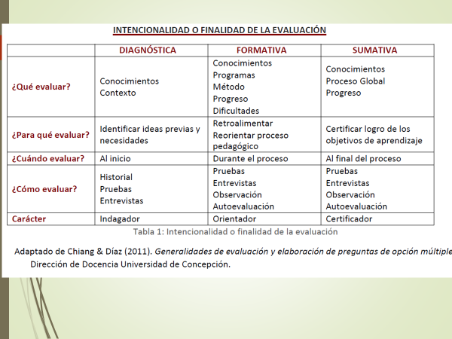
La evaluación

Slide 5
Indicadores de logro
Una vez definidos los objetivos específicos se recomienda determinar los indicadores de logro.
Los indicadores de logro son descripciones claras y precisas de las diferentes conductas o acciones, que el/la alumno/a debe realizar en el contexto de enseñanza-aprendizaje y que, en su conjunto, son expresión del logro del objetivo planteado.

Slide 6

Inmediatamente después del momento en que el/la profesor/a plantea un objetivo de aprendizaje o habilidad ha de preguntarse sobre:
“¿Qué deberían ser capaces de realizar los/las estudiantes que han logrado un determinado aprendizaje esperado?
¿Qué habría que observar para saber que un aprendizaje ha sido logrado?” (Mineduc, 2011, p.14)
Esta reflexión permite que el/la docente pueda plantear en su planificación, los indicadores de logro en términos de acciones o conductas concretas que puedan ser observables y evaluables.

Slide 7
¿¿¿¿Cómo se deben plantear los indicadores de logro o indicadores de evaluación?
.
Los indicadores de logro se redactan con el verbo en tiempo presente. De esta manera, el/la profesor/a se ve obligado a pensar concretamente qué espera de sus alumnos/as.
Ejemplo:
Resuelva 3 ejercicios de Molaridad utilizando todas las unidades de medida correctamente.

Slide 8
Ojo…
Mientras más complejas son las habilidades que nos proponemos desarrollar, mayor es la dificultad para precisar los indicadores de logro, ya que las habilidades cognitivas de orden superior no se pueden expresar siempre de manera explícita en una acción observable puntual, sino que, muchas veces sólo a través de una sumatoria de acciones que, si se analizan en su conjunto, permiten verificar el logro del objetivo.

Slide 9
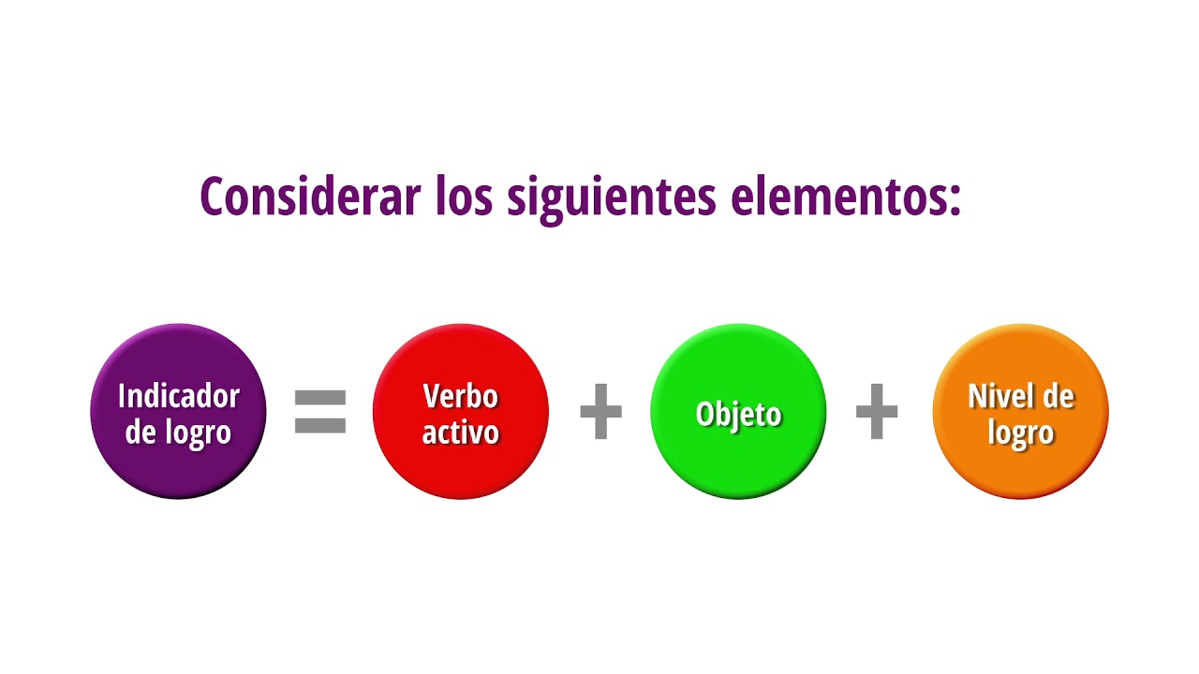
Verbo activo: Resuelva
Objeto: 3 ejercicios de Molaridad
Nivel de logro: valor numérico y unidades de medida correctas.

Slide 10
Ejercicio
Elija un OA de su Unidad de aprendizaje .
Redacte 3 indicadores de logro.

